Slide 1
Введение в распределенные ИС
Типы распределенных систем

Slide 2
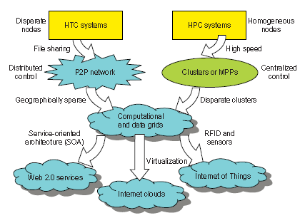
Эволюция распределенных систем
Типы современных РС сформировались в процессе эволюции двух классов систем:
Систем высопроизводительных вычислений (HPC – High Performance Computing);
Систем высокой пропускной способности (HTC – High Throughput Computing);

Slide 3
Типы распределенных систем
Системы высокопроизводительных распределенных вычислений (High performance distributed computing).
Распределенные информационные системы (Distributed information systems).
Повсеместные - всеобъемлющие системы (Pervasive systems). Это мобильные и встраиваемые системы, сюда же относят системы слежения обладающие сетью датчиков и множеством исполнительных механизмов и др. РС.

Slide 4

Системы высокопроизводительных распределенных вычислений
(High performance distributed computing)
Высокопроизводительные вычисления возникли с появлением мультипроцессорных и мультимашинных систем.

Slide 5
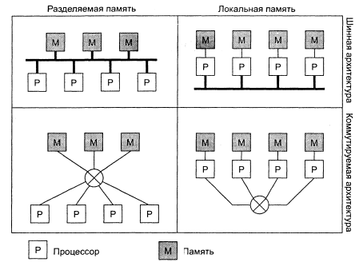
Концепции аппаратных решений для РИС
Р ИС это системы построенные из набора независимых компьютеров.
Все компьютеры можно разделить на две группы. Системы, в которых
компьютеры используют память совместно, обычно называются мультипроцессорами
{multiprocessors), а работающие каждый со своей памятью — мультикомпьютерами (muldcomputers).
Сегодня многомашинные системы состоят из многопроцессорных компьютеров

Slide 6
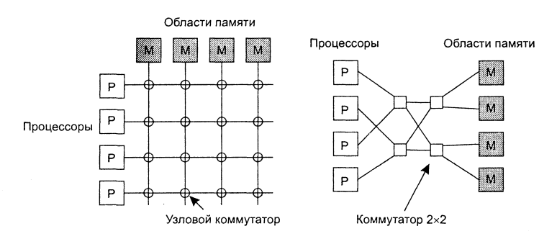
Решение проблемы масштабируемости шинной архитектуры

Slide 7
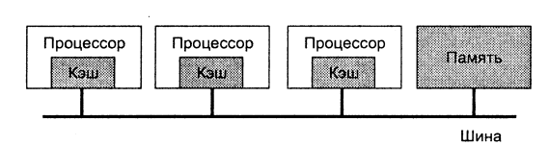
Мультипроцессоры
Мультипроцессорные системы обладают одной характерной особенностью: все процессоры имеют прямой доступ к общей памяти.
Введение кэша создает серьезные проблемы само по себе, а общая шина создает проблемы при большом числе процессоров

Slide 8
Многомашинные системы
Это вычислительные системы обмен данными между которыми реализуется через устройства ввода вывода.
Сегодня такими устройствами являются сетевые карты.
Современные многомашинные системы представляют собой множество дешевых серверов объединяемых компьютерной сетью.

Slide 9
Классификация ВС Флинна
Среди всех рассматриваемых систем классификации ВС наибольшее признание получила классификация, предложенная в 1966 году М. Флинном.
В ее основу положено понятие потока, под которым понимается последовательность элементов, команд или данных, обрабатываемая процессором.
В зависимости от количества потоков команд и потоков данных Флинн выделяет четыре класса архитектур:
  SISD (Single Instruction stream/Single Data stream) - cистемы с одиночным потоком команд и одиночным потоком данных (ОКОД) ;
  MISD (Multiple Instruction stream/Single Data stream) - cистемы с множественным потоком команд и одиночным потоком данных (МКОД);
  SIMD (Single Instruction stream/Multiple Data stream) - cистемы с одиночным потоком команд и множественным потоком данных (ОКМД);
  MIMD (Multiple Instruction stream/Multiple Data stream) - cистемы с множественным потоком команд и множественным потоком данных (МКМД)
  .

Slide 10
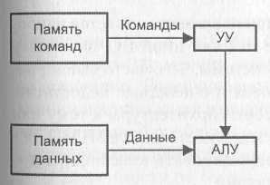
SISD
SISD (Single Instruction Stream/Single Data Stream) — одиночный поток команд и одиночный поток данных.
Представителями этого класса являются, прежде всего, классические фон-неймановские ВМ, где имеется только один поток команд, команды обрабатываются последовательно и каждая команда инициирует одну операцию с одним потоком данных.
То, что для увеличения скорости обработки команд и скорости выполнения арифметических операций может применяться конвейерная обработка, не имеет значения, поэтому в класс SISD одновременно попадают как ЭВМ CDC 6600 со скалярными функциональными устройствами, так и CDC 7600 с конвейерными.

Slide 11
Вычислительные системы класса SISD
Системы этого класса – обычные однопроцессорные ЭВМ включающие в себя запоминающее устройство (ЗУ) для команд и данных (оно чаще всего бывает общим) и один процессор, содержащий арифметическо-логическое устройство (АЛУ) и устройство управления (УУ).
В современных системах этого класса наиболее широко используется первый путь организации параллельной обработки – совмещение во времени различных этапов решения разных задач, при котором в системе одновременно работают различные устройства: ввода, вывода и собственно обработки информации.

Slide 12
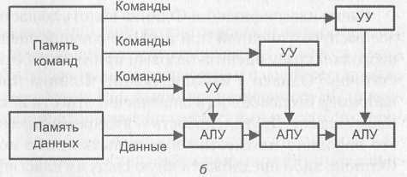
MISD
MISD (Multiple Instruction Stream/Single Data Stream) — множественный поток команд и одиночный поток данных.
Из определения следует, что в архитектуре ВС присутствует множество процессоров, обрабатывающих один и тотже поток данных.
Ни Флинн, ни другие специалисты в области архитектуры компьютеров до сих пор не сумели представить убедительный пример реально существующей вычислительной системы, построенной на данном принципе.

Slide 13
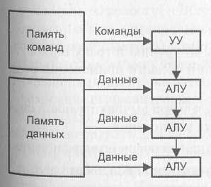
SIMD
Single Instruction Stream/Multiple Data Stream) — одиночный поток команд и множественный поток данных ЭВМ данной архитектуры позволяют выполнять одну арифметическую операцию сразу над многими данными — элементами вектора.
Бесспорными представителями класса SIMD считаются матрицы процессоров, где единое управляющее устройство контролирует множество процессорных элементов. Все процессорные элементы получают от устройства управления одинаковую команду и выполняют ее над своими локальными данными В принципе в этот класс можно включить и векторноконвейерные ВС, если каждый элемент вектора рассматривать как отдельный элемент потока данных

Slide 14
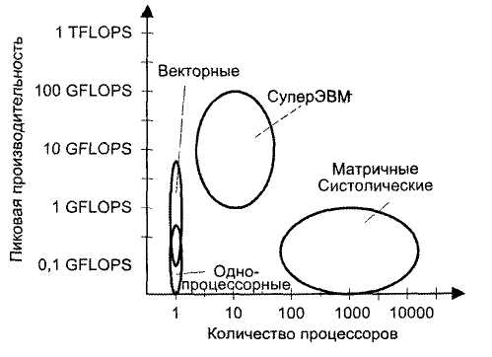
Вычислительные системы класса SIMD
SIMD-системы были первыми вычислительными системами, состоящими из большого числа процессоров, и среди первых систем, где была достигнута производительность порядка GFLOPS.
Согласно классификации Флинна, к классу SIMD относятся ВС, где множество элементов данных подвергается параллельной, но однотипной обработке.
SIMD-системы во многом похожи на классические фон-неймановские ВМ: в них также имеется одно устройство управления, обеспечивающее последовательное выполнение команд программы.
Различие касается стадии выполнения, когда общая команда транслируется множеству процессоров (в простейшем случае — АЛУ), каждый из которых обрабатывает свои данные.
класс SIMD составляют векторные (векторно-конвейерные), матричные, ассоциативные, систолические и VLIW-вычислительные системы.

Slide 15
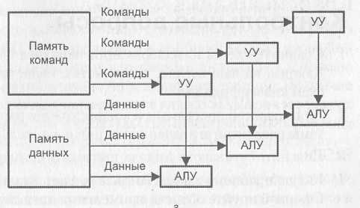
MIMD
MIMD (Multiple Instruction Stream/Multiple Data Stream) — множественный поток команд и множественный поток данных . Класс предполагает наличие в вычислительной системе множества устройств обработки команд, объединенных в единый комплекс и работающих каждое со своим потоком команд и данных. Класс MIMD чрезвычайно широк, поскольку включает в себя всевозможные мультипроцессорные системы.
Класс MIMD чрезвычайно широк, поскольку включает в себя всевозможные мультипроцессорные системы.

Slide 16
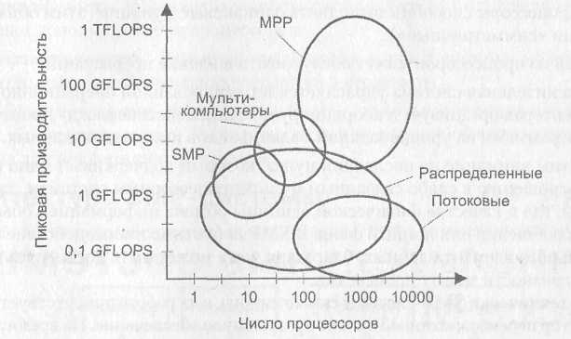
Вычислительные системы класса MIMD
В настоящее время тем не менее наметился устойчивый интерес к архитектурам класса MIMD.
MIMD-системы обладают большей гибкостью, в частности могут работать и как высокопроизводительные однопользовательские системы, и как многопрограммные ВС, выполняющие множество задач параллельно.
Кроме того, архитектура MIMD позволяет наиболее эффективно распорядиться всеми преимуществами современной микропроцессорной технологии.
ВС класса MIMD образуют два больших класса систем:
  Многопроцессорные
  Многомашинные

Slide 17
Недостатки классификации Флинна
Схема классификации Флинна до сих пор является наиболее распространенной.
Она применяется при первоначальной оценке той или иной ВС, поскольку позволяет сразу оценить базовый принцип работы системы.
Однако у классификации Флинна имеются и очевидные недостатки:
    неспособность однозначно отнести некоторые архитектуры к тому или иному классу;
    другая слабость — это чрезмерная насыщенность класса MIMD.
Все это породило множественные попытки либо модифицировать классификацию Флинна, либо предложить иную систему классификации.

Slide 18
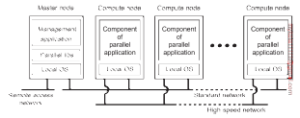
Кластерные системы
Одним из примеров кластерных систем являются кластера Beowulf.
В них различают управляющий и вычислительные узлы, объединяемые в многомашинную систему с помощью компьютерной сети.

Slide 19
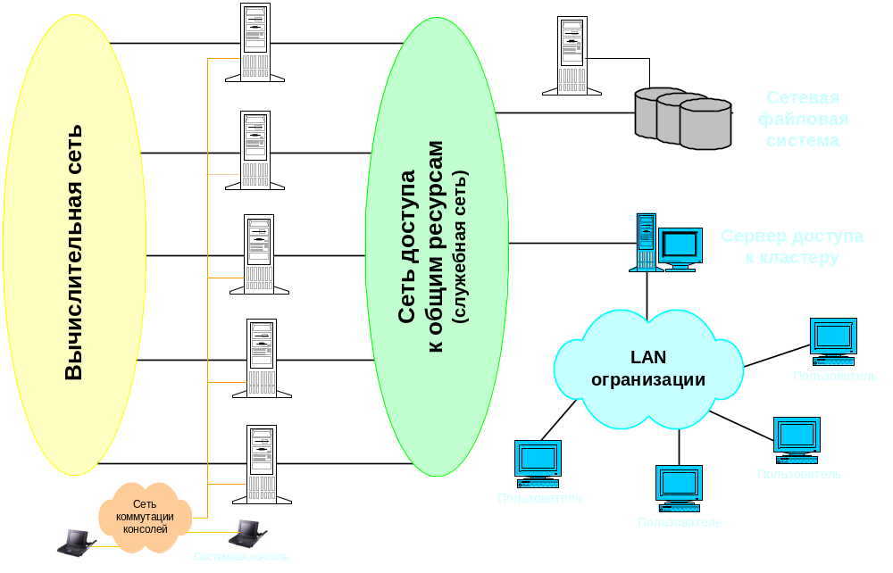
Архитектура высокопроизводительной кластерной системы

Slide 20
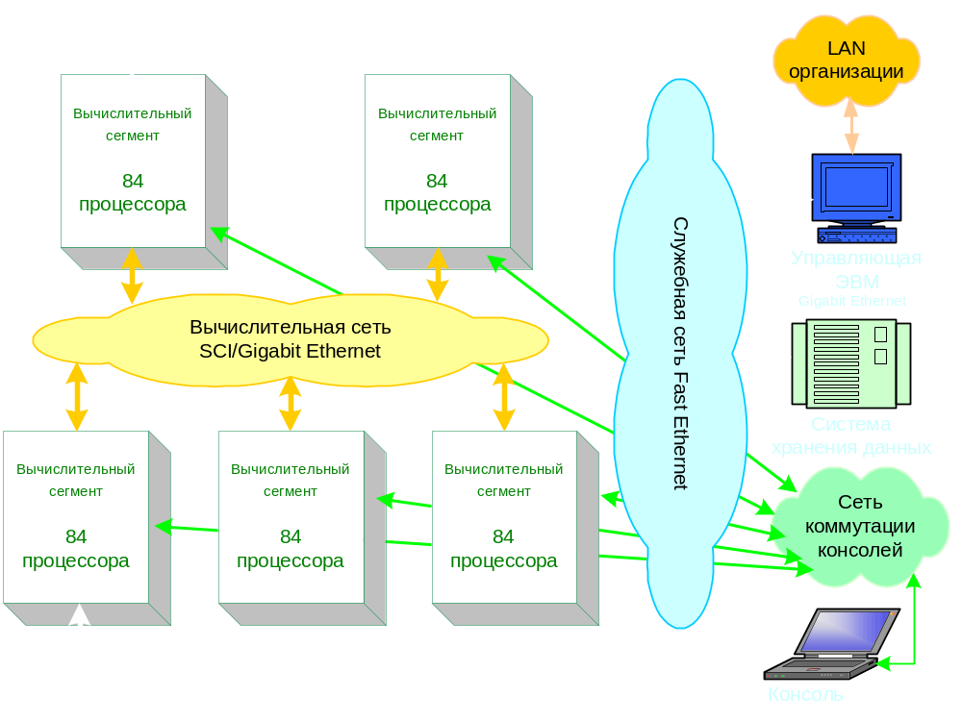
Общая структура ВВС

Slide 21
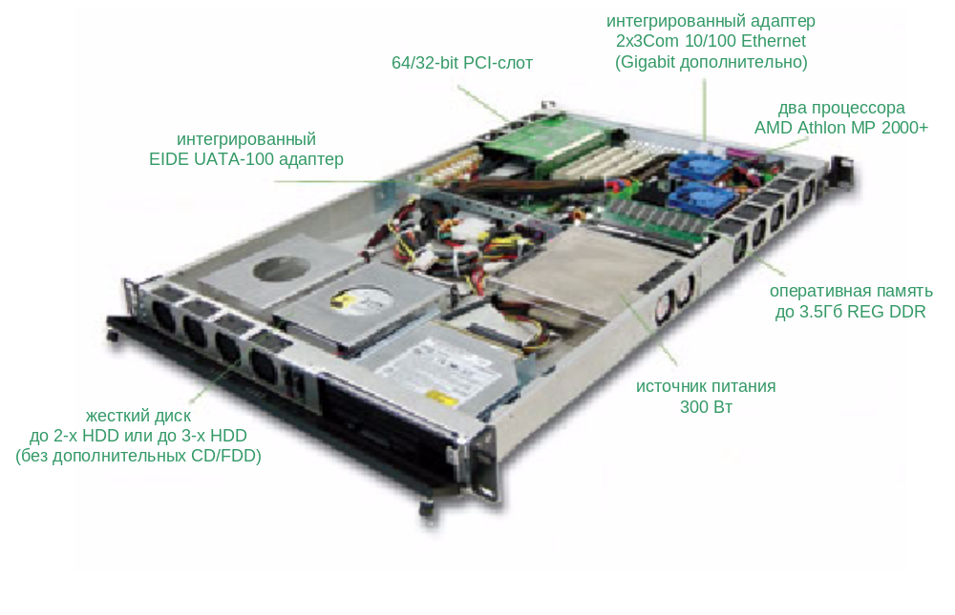
Вычислительный узел

Slide 22
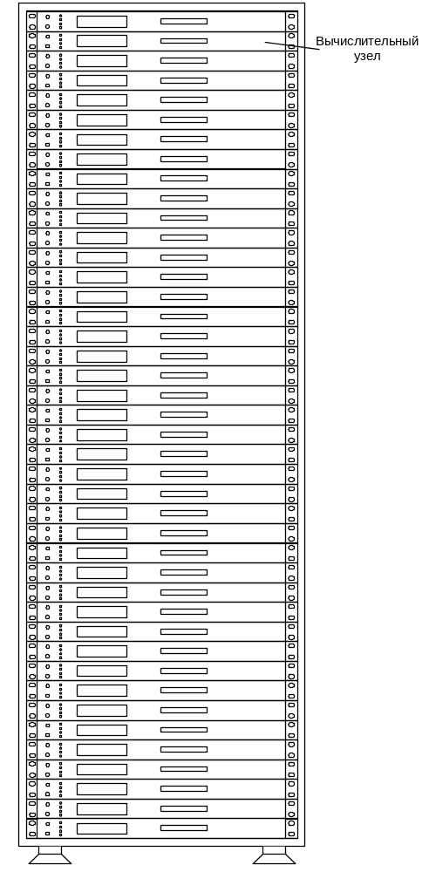
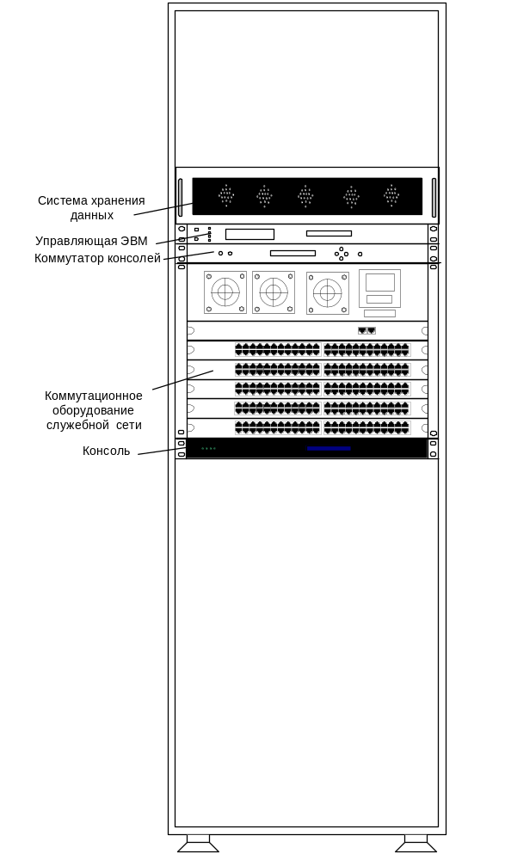
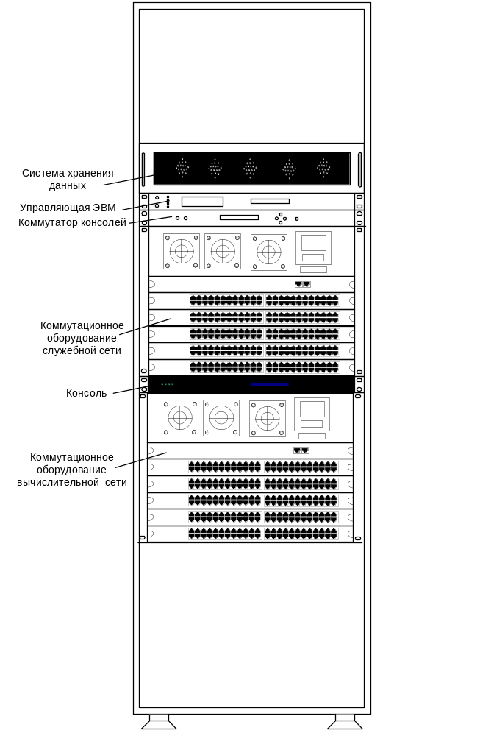
Конструкция ВВС
Конструктивное исполнение
вычислительной стойки
Конструктивное исполнение стойки TC-SCI
Конструктивное исполнение
стойки TC-GE

Slide 23
Grid системы
Грид – это система, которая координирует распределенные ре-сурсы посредством стандартных, открытых, универсальных протоколов и интерфейсов для обеспечения нетривиального ка-чества обслуживания (QoS – Quality of Service).
Ян Фостер книга «Грид. Новая инфраструктура вычислений» 1998 г.
Концепция грид-вычислений идея подобна концепции электросети (англ. Power Grid): нам не важно, откуда к нам в розетку приходит электричество. Независимо от этого мы можем подключить к электросети утюг, компьютер или стиральную машину.
Аналогично и в идеологии грид: мы можем запустить любую задачу с любого компьютера или мобильного устройств на вычисление, ресурсы же для этого вычисления должны быть автоматически предоставлены на удаленных высокопроизводительных серверах, независимо от типа нашей задачи.

Slide 24
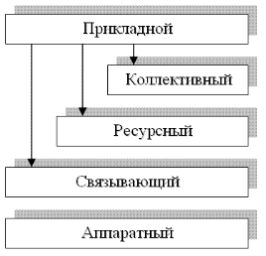
Архитектура Grid систем
Ключевой проблемой grid является объединение ресурсов из различных организаций для совместного использования. В результате формируется федерация систем, которая влечет за собой образование виртуальных организаций.
Для построения Grid была разработана и принята в качестве стандарта OGSA (Open Grid Services Architecture – Открытая архитектура грид-сервисов), основанная на архитектуре SOA – Service Oriented Architecture.

Slide 25
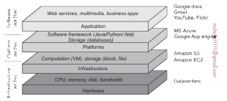
Облачные вычисления (Cloud Computing)
Является развитием концепции Utility Computing – (утилитарный, практичный) предоставление обслуживания запросов по заявка пользователей с оплатой основанной на учете использованных ресурсов.
Облачные вычисления характеризуются предоставлением пользователю легко доступных виртуализированных ресурсов.

Slide 26
Распределенные информационные системы
Это прежде всего информационные системы организаций – корпоративные ИС.
В этих системах используются:
  различные клиент-серверные модели построения приложений;
  различные методы интеграции данных;
  различные способы распределенных транзакций и репликаций;
  и др. способы организации взаимодействий в рамках РИС.

Slide 27
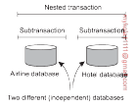
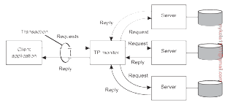
РИС – распределенная обработка транзакций
Это одна из задач решаемых в РИС, связанная с проблемой вложенных транзакций (Nested Transaction) и проблемой обработки очереди транзакций к множеству различных баз данных.

Slide 28
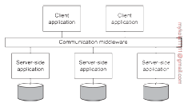
РИС – интеграция корпоративных приложений
Используются следующие технологии коммуникаций между приложениями:
  RPC
  RMI
  MOM
  Publish/subscribe
  SOA

Slide 29
Всеобъемлющие (всепроникающие) системы (Pervasie systems)
К этому типу РИС относятся:
Вездесущие (Ubiquitous systems) системы – пользователи даже не подозревают, что взаимодействуют с ними. Например, системы организации движения в городах, системы видеонаблюдения и т.п.
Мобильные компьютерные системы.
Системы сенсоров (датчиков).
Интернет вещей (Internet of Things – IoT).

Slide 30
Вездесущие (Ubiquitous systems) системы
Основные особенности этих систем:
  Распределенность в пространстве, узлы системы объеденены сетью, между ними обеспечивается прозрачный доступ.
  Интерактивный обмен между пользователями и устройствами системы – носит ненавязчивый характер.
  Автономность. Устройства действуют автономно без взаимодействия с людьми.
  Интеллектуальность. Система в целом может управлять широким составом действий и взаимодействий.
  Пример: системы управления автомобилями и др.

Slide 31
КОНЦЕПЦИИ ПРОГРАММНЫХ РЕШЕНИЙ РИС

Slide 32
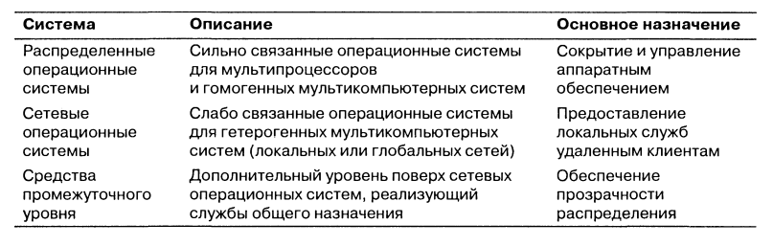
Программные системные решения для РИС
Э.Танненбаум описал следующие виды программных решений РИС

Slide 33
Распределенная ОС
Это сильносвязанная ОС которая используется для управления мультипроцессорными и гомогенными многомашинными системами.

Slide 34
Сетевые ОС
Это слабосвязанные ОС предназначенные для управления гетерогенными вычислительными системами.
Эти системы должны обеспечивать удаленный доступ к локальным службам.

Slide 35
Средства промежуточного уровня
Их задача обеспечение прозрачности распределения.

Slide 36
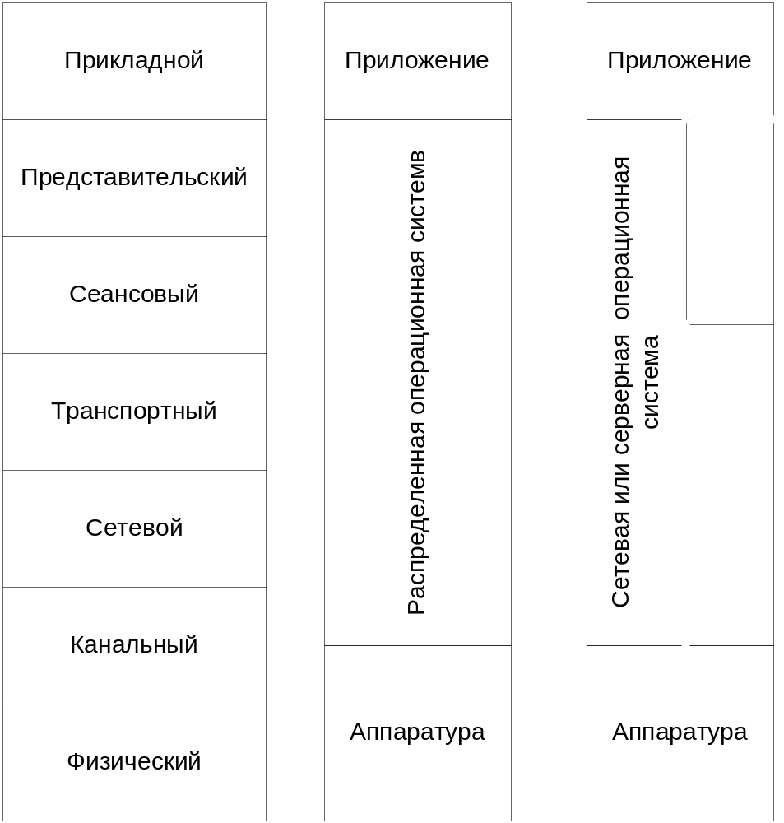
Соотношение программных решений РИС и модели OSI

Slide 37
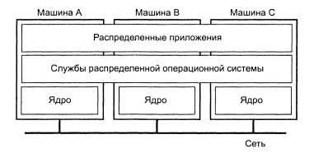
Мультикомпьютерные ОС
Мультикомпьютерные операционные системы, не предоставляющие средств для совместного использования памяти, могут предложить приложениям только средства для обмена сообщениями.

Slide 38
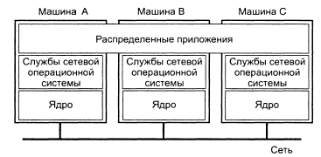
Сетевые операционные системы
В противоположность распределенным операционным системам сетевые операционные системы не нуждаются в том, чтобы аппаратное обеспечение, на котором они функционируют, было гомогенно и управлялось как единая система.
Напротив, обычно они строятся для набора однопроцессорных систем, каждая из которых имеет собственную операционную систему.

Slide 39
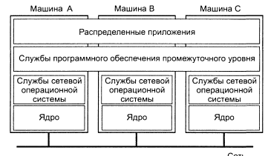
Программное обеспечение промежуточного уровня
Каждая локальная система, составляющая часть базовой сетевой операционной системы, предоставляет управление локальными ресурсами и простейшие коммуникационные средства для связи с другими компьютерами.
задача промежуточного уровня — скрыть разнообразие базовых платформ от приложений.

Slide 40
Модели промежуточного уровня
Программное обеспечение промежуточного уровня базируется на некоторой модели, или парадигме, определяющей распределение и связь.
Например, такой моделью является представление всех наблюдаемых объектов в виде файлов. Этот подход был изначально введен в UNIX.
Другая важная ранняя модель программного обеспечения промежуточного уровня основана на удаленных вызовах процедур (Remote Procedure Calls), RPC
Далее появились системы промежуточного уровня, реализующих представление о распределенных объектах {distributed objects)
Успех среды Web в основном определяется тем, что она построена на базе потрясающе простой, но высокоэффективной модели распределенных документов {distributed documents).
Затем возникла модель основанная на использовании Веб сервисов

Slide 41
Службы промежуточного уровня
Для систем промежуточного уровня существует некоторое количество стандартных служб. Это:
  Служба коммуникаций реализующая прозрачность доступа.
  Служба именования. Проблема состоит в том, что для эффективного поиска имени в большой системе местоположение разыскиваемой сущности должно считаться фиксированным.
  Служба распределенных транзакций.
  Служба обеспечения безопасности.

Slide 42
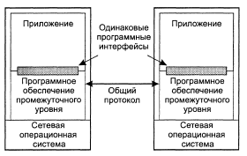
Промежуточный уровень и открытость
Для гарантии совместной работы различных реализаций необходимо, чтобы к сущностям разных систем можно было одинаково обращаться.

Slide 43
Сравнение программных решений для распределенных системсистем
Характеристика | Мультипроцессорная ОС | Мультикомпьютерная ОС | Сетевая ОС | ПО промежуточного уровня
Прозрачность | Очень высокая | Высокая | Низкая | Высокая
Идентичность ОС на всех узлах | Поддерживается | Поддерживается | Не поддерживается | Не поддеоживается
Число копий ОС | 1 | N | N | N
Коммуникации на основе | Общей памяти | Сообщений | Файлов | Зависит от модели
Управление ресурсами | Глобальное, централизованное | Глобальное, распределенное | Отдельно на узле | Отдельно на узле
Масштабируемость | Отсутствует | Умеренная | Да | Различная
Открытость | Закрытая | Закрытая | Открытая | Открытая

Slide 44
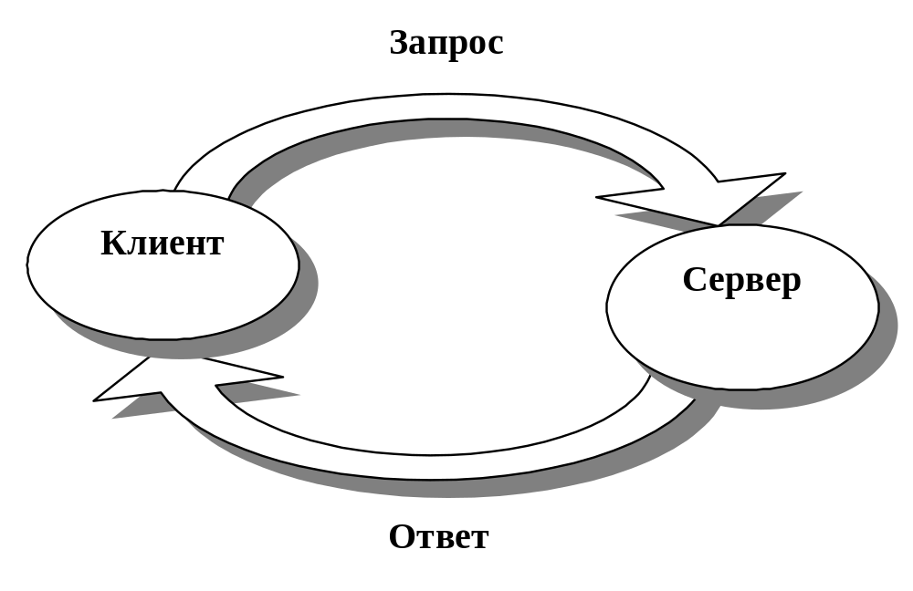
Архитектура клиент-сервер
В классической архитектуре “клиент-сервер” любая информационная система должна иметь минимум три основные функциональные части:
  модуль хранения данных;
  модуль обработки;
  модуль интерфейса с пользователем.

Slide 45

Модель клиент-сервер
В базовой модели клиент-сервер все процессы в распределенных системах делятся на две возможно перекрывающиеся группы. Процессы, реализующие некоторую службу, например службу файловой системы или базы данных, называются серверами {servers). Процессы, запрашивающие службы у серверов путем посылки запроса и последующего ожидания ответа от сервера, называются клиентами {clients).

Slide 46
Разделение приложений по уровням
Рассматривая множество приложений типа клиент-сервер, предназначенных для организации доступа пользователей к базам данных, многие рекомендовали разделять их на три уровня.
  уровень пользовательского интерфейса;
  уровень обработки;
  уровень данных.

Slide 47
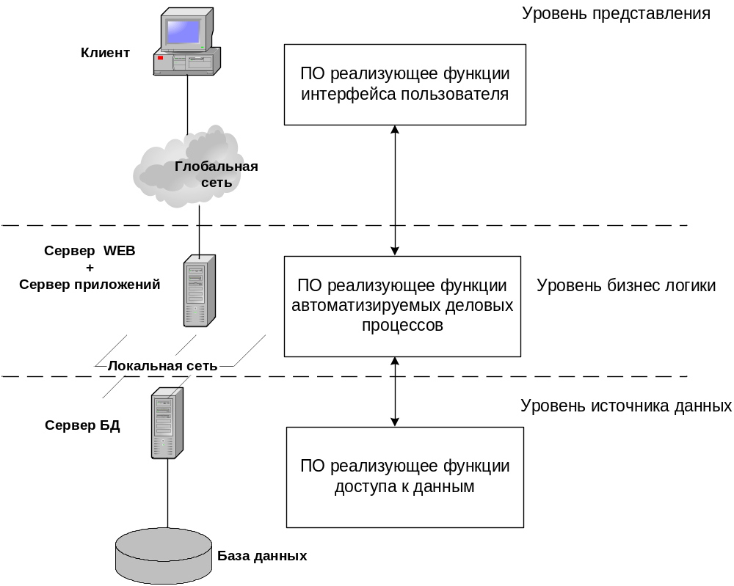
Три основных уровня корпоративных приложений
Представление
Бизнес-логика приложения
Источник данных

Slide 48
Варианты архитектуры клиент-сервер
Простейшая организация предполагает наличие всего двух типов машин.
  Клиентские машины, на которых имеются программы, реализующие только пользовательский интерфейс или его часть.
  Серверы, реализующие все остальное, то есть уровни обработки и данных.
На самом деле такая система не является распределенной: все происходит на сервере, а клиент представляет собой не что иное, как простой терминал.

Slide 49
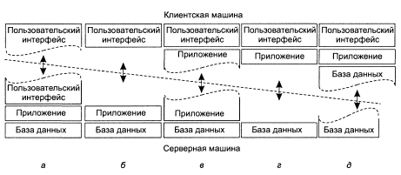
Физически двуззвенные архитектуры
Один из подходов к организации клиентов и серверов — это распределение программ, находящихся на уровне приложений, по различным машинам.

Slide 50
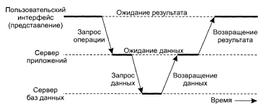
Физически трехзвенная архитектура
Рассматривая только клиенты и серверы, мы упускаем тот момент, что серверу иногда может понадобиться работать в качестве клиента.

Slide 51
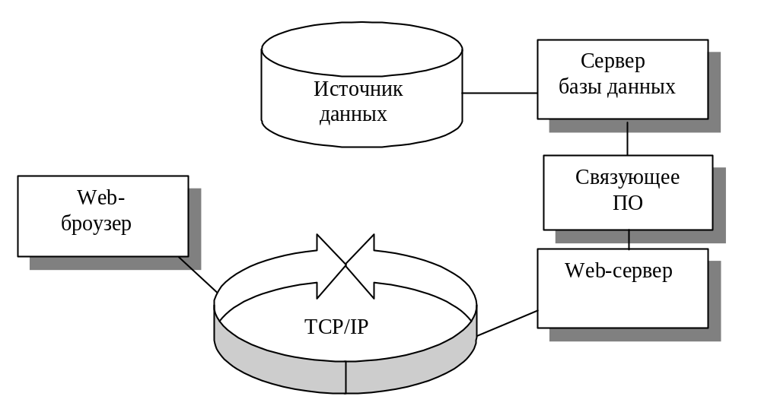
Архитектура унифицированного доступа к информационным ресурсам
Архитектура многоуровневых клиент-серверных систем достаточно хорошо согласуется с применением современной Web-технологии построения информационных систем. В этом случае в качестве клиентской части используется (одна или с расширениями) унифицированная, единая для всех клиентов программа - просмотрщик (Web-броузер), а сервер приложений дополняется Web-сервером и программами вызова процедур сервера.

Slide 52
ВИДЫ РАСПРЕДЕЛЕННОСТИ РИС

Slide 53
Системы с вертикальным распределением
Характеристической особенностью вертикального распределения является то, что оно достигается размещением логически различных компонентов на разных машинах.

Slide 54
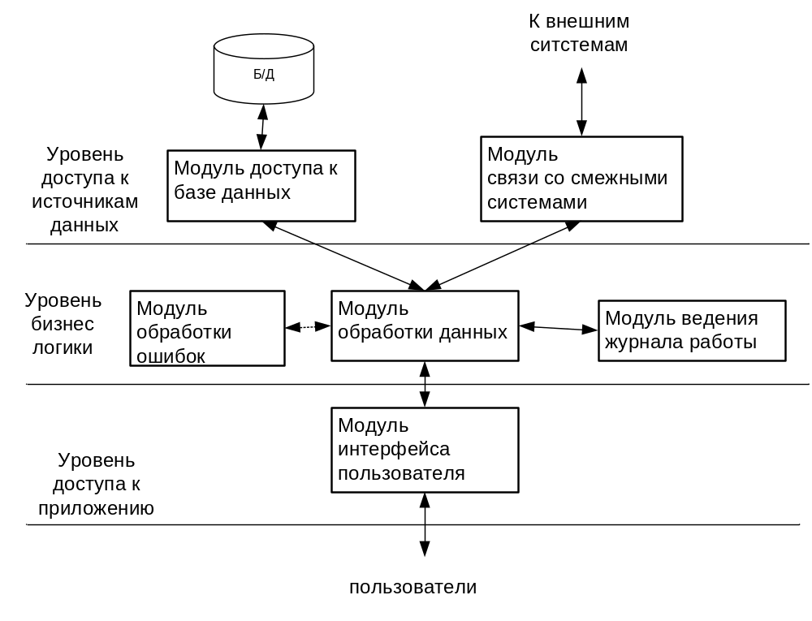
Архитектура приложения
(расслоение приложения)

Slide 55
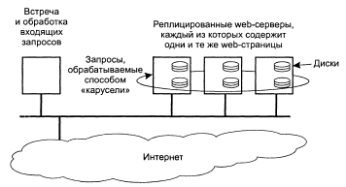
Горизонтальное распределение
При таком типе распределения клиент или сервер может содержать физически разделенные части логически однородного модуля, причем работа с каждой из частей может происходить независимо. Это делается для выравнивания загрузки.
Пример, web-сервер, peплициpoвaнный на несколько машин локальной сети.

Slide 56
СПАСИБО ЗА ВНИМАНИЕ !
Вопросы ?

